Slide 1
LoadRunner常用函数
Notes:
http://www.runoob.com/cprogramming/c-strings.html

Slide 2
本章大纲
变量
基本语法
常用函数

Slide 3
关于变量
1、变量的定义 int a=10
2、局部变量和全局变量
在init、action、end中定义的变量就是局部变量，在globals.h中定义的变量是全局变量
3、整个过程中固定不变的，例如URL地址、加密KEY等，建议定义全局变量。

Slide 4
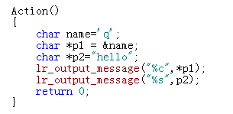
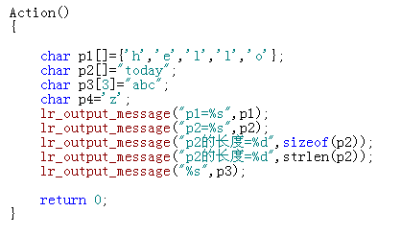
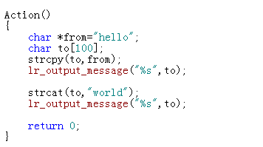
基本语法
指针
数组（注意数组的长度）
逻辑控制

Slide 5
函数
LoadRunner中的三种类型的函数：
1、通用函数 lr开头的（思考时间函数，事务函数）
2、与编程语言相关的函数（C语言相关的函数，例如:strlen）
3、与协议相关的函数（web_url，web_submit_data，web_link）

Slide 6
常用函数
F1可打开帮助文档
lr_think_time();设置思考时间
lr_get_host_name( ) ;返回主机名
lr_whoami();返回虚拟用户的返回信息
lr_get_vuser_ip();返回IP地址

Slide 7
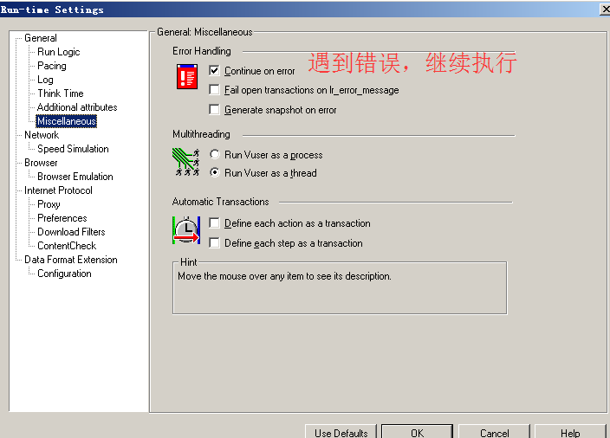
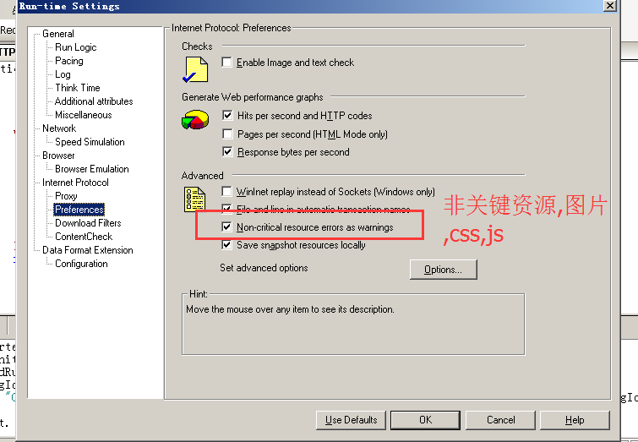
错误处理机制
1、全局设置：通过选项管理【错误处理机制】

Slide 8
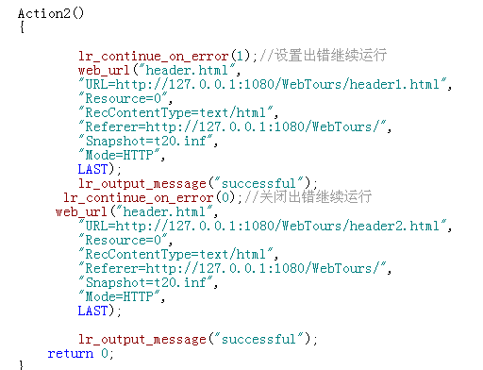
错误处理机制
2、灵活设置：lr_continue_on_error()

Slide 9
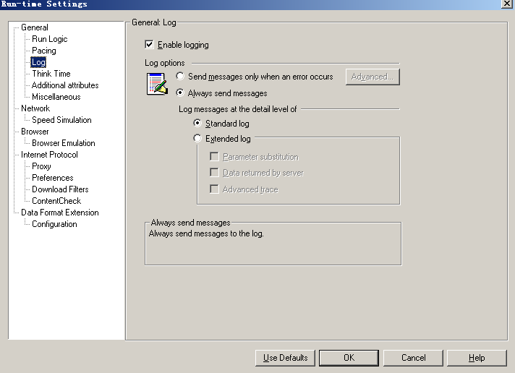
日志函数
lr_output_message：网络传输
lr_log_message： 写在本地log
lr_message：写在本地log
lr_error_message：错误日志
Notes:
对时间敏感的，尽量不要加io

Slide 10
与编程语言相关的函数
1、strcpy 与 strcat
2、strcmp函数
3、atoi函数解析
4、time
5、sprintf

Slide 11
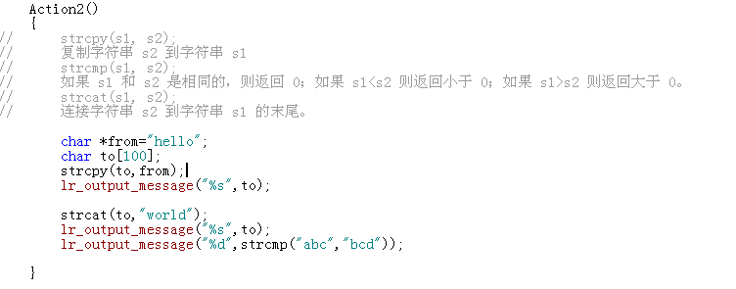
与编程语言相关的函数
Notes:
强调：向数组拷贝数据，第一次一定要先使用strcpy

Slide 12

与编程语言相关的函数
atoi()会扫描参数字符串，跳过前面的空格字符，直到遇上数字或正负号才开始做转换，而再遇到非数字或字符串时（'\0'）才结束转化，并将结果返回

Slide 13
与协议相关的函数
web_link 与 web_url (get)
web_submit_form 与 web_submit_data (POST) web_submit_form中的hidden自动发送
web_custom_request
web_add_header 与web_add_auto_header
web_get_int_property

Slide 14
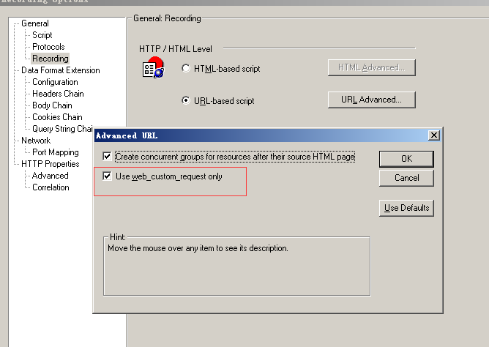
web_custom_request

